Slide 1
Оптимизација упита код PostgreSQL базе података
Студент:
Петар Коматина 1932
Професор:
Проф. Др. Александар Станимировић

Slide 2
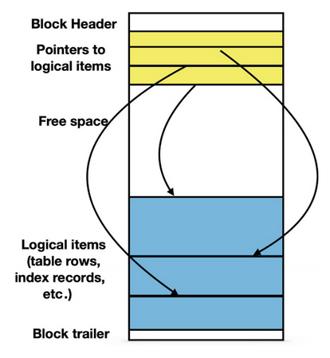
Увод
Најбитније је посматрање ресурса који директно утичу на време извшења.
Након чега следе ресурси који индиректно утичу.

Slide 3
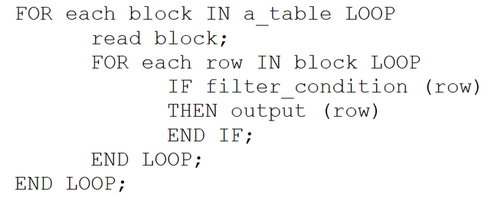
Full Scan
Чита све редове у табели и за сваки ред проверава да ли је задољоен услов.
Цена унутрашње петље је А, број улазно-излазних операције је B и количина редова која задољова услов је C.
Укупна цена алгоритма је: c1 * A + c2 * B + c3 * C

Slide 4
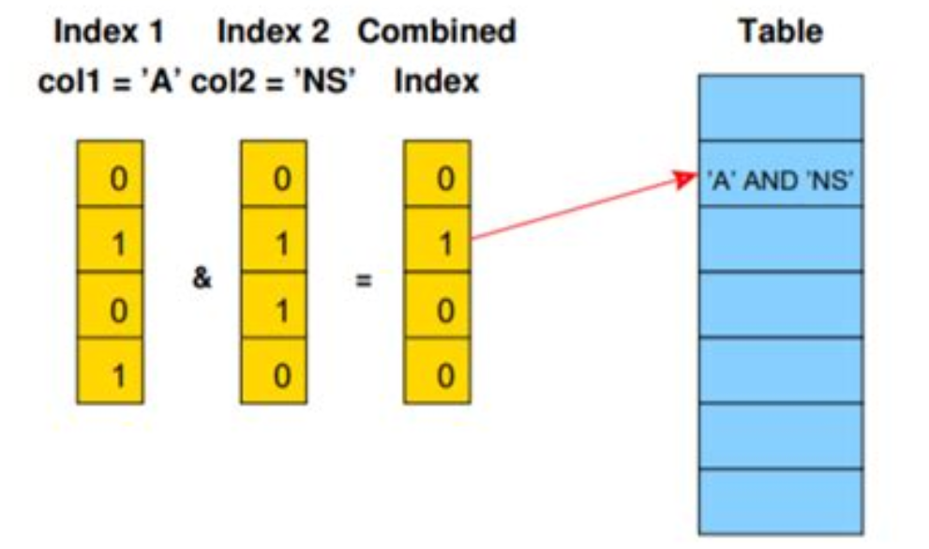
Index-Based
Читају се редови из индекса који задовољавају услов филтрирања и приступа блоковима редоследом дефинисаним индексом.
Више индексних структура може указати на вишеструко читање истог блока. Како би се ово избегло користи се „bitmap heap scan”

Slide 5
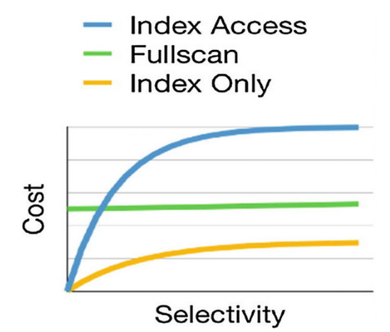
Поређење алгоритма
За мале вредности селективности цена је пророрционално једнака броју враћених редова док за веће вредности селективности је приближно једнака Full-Scan-u

Slide 6
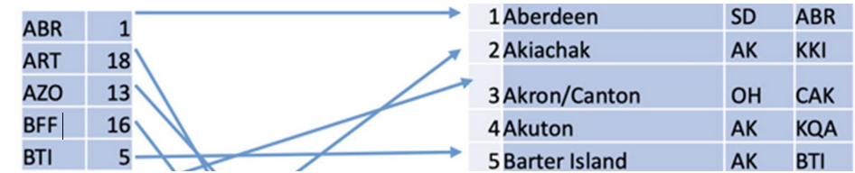
Структура индекса
Сувишна структура података
Није директно видљива
Испуњава сврху селекције података у односу на неки услов

Slide 7
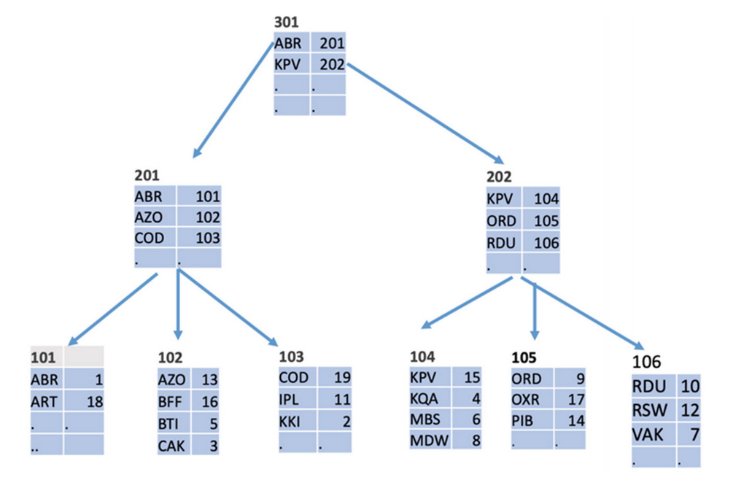
Анализа B-Tree структуре
Предности су брзина претраге и унос нових података у блокове.

Slide 8
Помоћне структуре - Битмапа
Помоћна структура која се може сматрати врстом индекса.
Садржи један бит по блоку табеле, где јединица означава да блок садржи редове које задовољавају услов.
У случају да постоје више услова, за сваки услов се креира битмапа и врши се битовска „AND” операција.
На крају се читају блокови који имају јединицу у резултујућој битмапи.

Slide 9
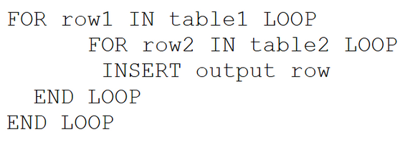
Алгоритми за спајање табела
У случају Декартовог производа време извршења је пропорционалан величини табела.
Једна од оптимизација јесте учитавање више блокова прве табеле и пролазак кроз другу табелу.

Slide 10
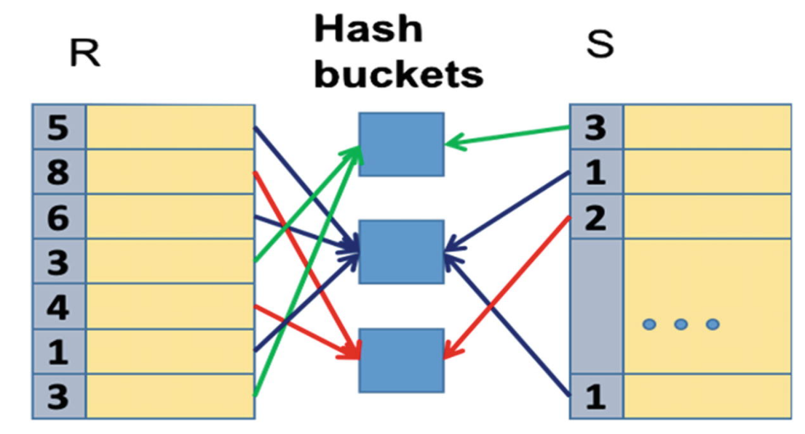
Алгоритми за спајање табела - Hash
Ако су две вредности једнаке и њихове хеш вредности ће бити једнаке.
Прво се сви редове прве табеле смештају у хеш табелу при чему се распоређују у одговарајуће кутије на основу хеш вредности атрибута споја.
Сваки ред из друге табеле се хешира и упућује у одговарајућу кутију.
Уколико се у тој кутији налазе редови из прве табеле, формира се резултујући ред споја.
Цена алгоритма зависи од тога да ли табеле могу да се учитају у главну меморију.

Slide 11
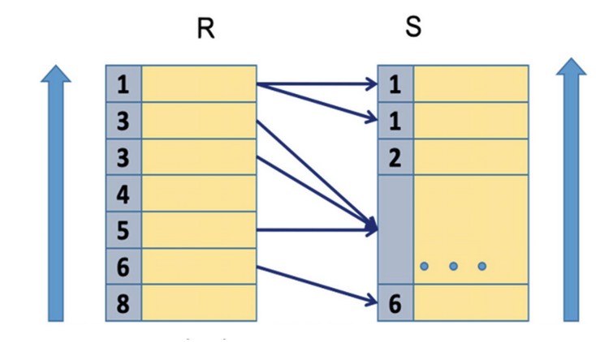
Алгоритми за спајање табела - Merge
Потребно је сортирати табеле у растућем редоследу по заједничком „join” параметру.
Након сортирања следи Декартов производ за сваки ред који садржи заједнички параметар.
Ефикасност алгоритма расте ако су табеле већ сортиране.

Slide 12
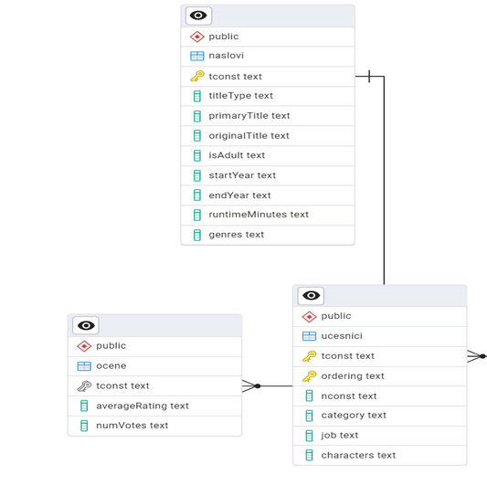
Практични део - Увод

Slide 13
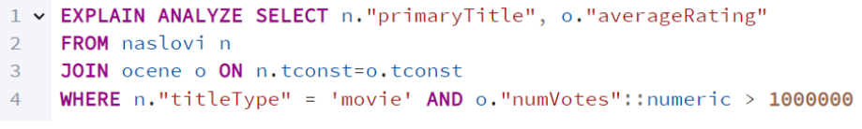
Илустровани пример - I
Упит спаја табелу наслови и табелу оцене преко кључа „tconst” и издваја назив филма и његову просечну оцену за филмове који имају више од милион гласова.

Slide 14
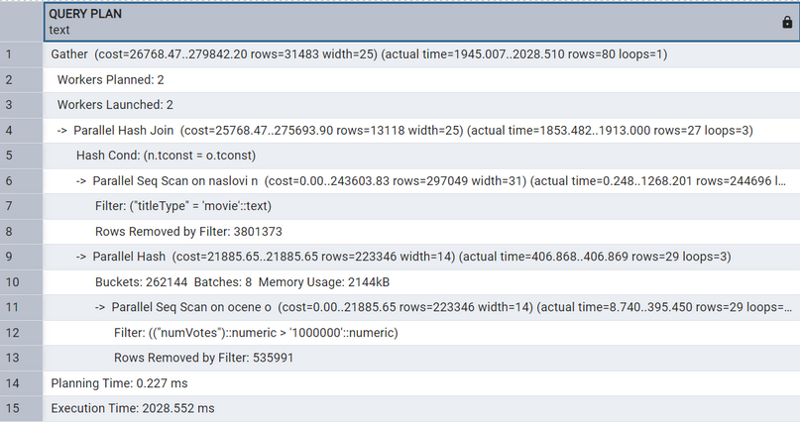
Илустровани пример I - Наставак

Slide 15
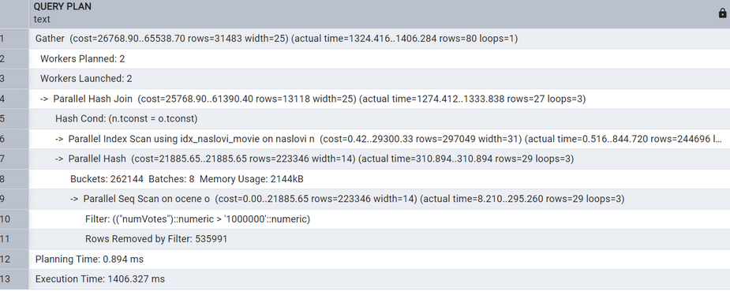
Илустровани пример I - Утицај индекса на JOIN филтрирање
Креира се парцијални индекс на колону „titleType”.
Поновно извршавање упита добија се следећи резултат.

Slide 16
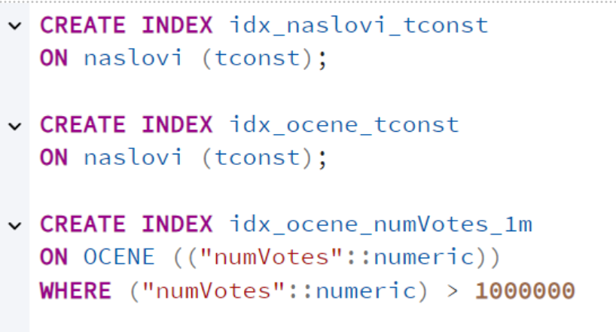
Илустровани пример I - креирање индекса
Креира се парцијални индекс на колону „titleType”.
Поновно извршавање упита добија се следећи резултат.

Slide 17
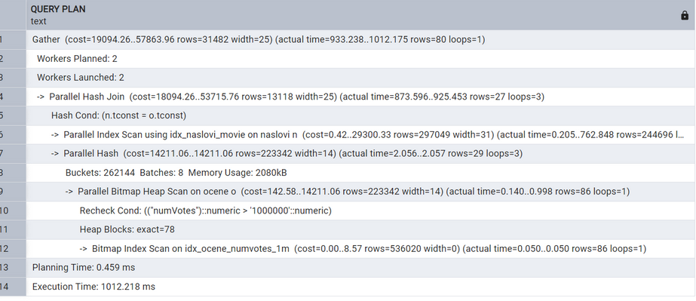
Илустровани пример I - Оптимизовани план извршења
Време извршења је 1.076 секунди.
Програм је убрзан за 46.2%

Slide 18
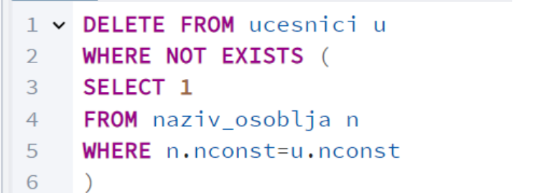
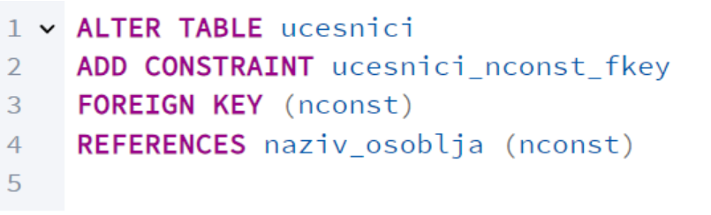
Илустровани пример II
Додаје се нова табела под називом „”, која садржи податке о називу особља коју су учествовали у конкретном филму.
Неконзистентне податке је потребно избацити.
Потребно је спојити табеле преко заједничког кључа

Slide 19
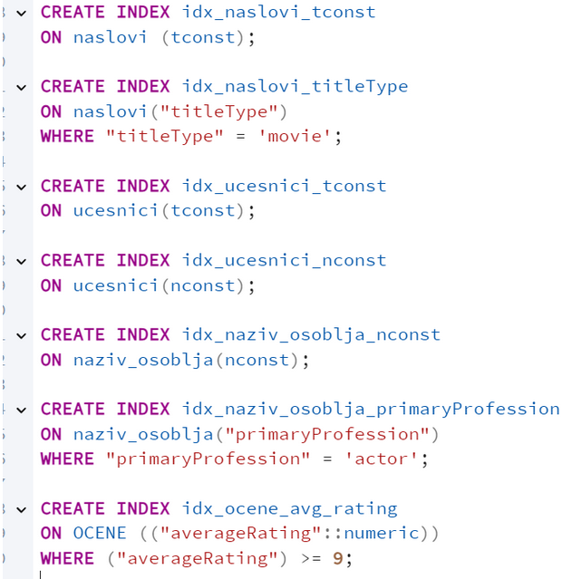
Илустровани пример II - ЕR дијаграм и упит
Упит са претходнох слајда се извршава за 25 секунди.
Једна од могућих оптимизација јесте додавање индекса над колонама оцена, типа филма, као и професију глумца.

Slide 20
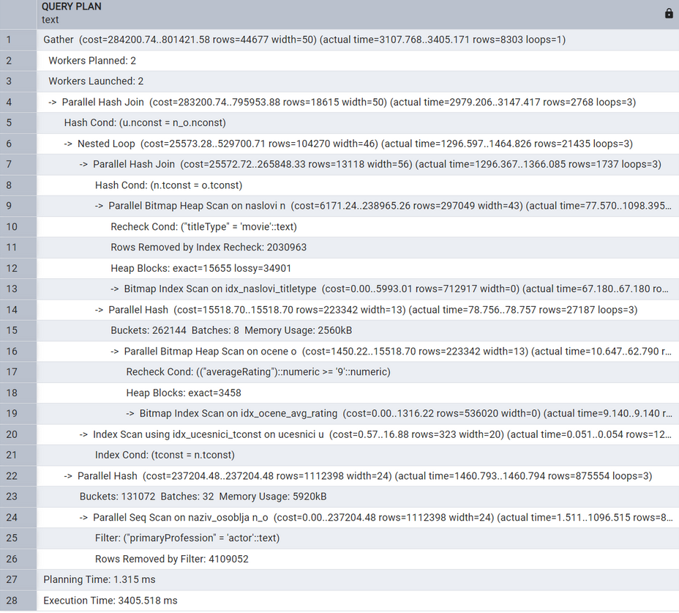
Илустровани пример II - Оптимизовани план извршења
Поновно извршавање упита драстично убрзава време извршења, са 25 секунди на 3 секунде. Што износи 88%.

